Slide 1

LEGALISASI PENYUSUNAN SHST
PROVINSI
2021

Slide 2

PENDAHULUAN
1

Slide 3
TUJUAN KEGIATAN
Menyiapkan dokumen penetapan SHST untuk dapat disampaikan kepada Bupati atau Walikota
Proses legalisasi melalui tahapan koordinasi dan rapat dalam rangka legalisasi dengan unsur Pemerintah Daerah Kabupaten/Kota (Bappeda, Bagian Hukum, dan Dinas Kabupaten/Kota/Instansi yang bertanggung jawab dalam pembinaan pembangunan Bangunan Gedung Negara) dan BPS serta instansi terkait lainnya.
Hasil kegiatan Pendampingan Legalisasi (SHST) adalah ditetapkannya SHST oleh Bupati/Walikota.

Slide 4
DASAR HUKUM
Undang-Undang Nomor 28 Tahun 2002 tentang Bangunan Gedung
Undang-Undang Nomor 11 Tahun 2020 tentang Cipta Kerja
Peraturan Pemerintah Nomor 16 Tahun 2021 tentang Peraturan Pelaksanaan Undang-Undang Nomor 28 Tahun 2002 tentang Bangunan Gedung
Peraturan Pemerintah Nomor 27 Tahun 2014 dan PP 28 Tahun 2020 tentang Pengelolaan Barang Milik Negara/Daerah
Peraturan Presiden Republik Indonesia Nomor 73 Tahun 2011 tentang Pembangunan Bangunan Gedung Negara
Peraturan Menteri Pekerjaan Umum dan Perumahan Rakyat Nomor 22/PRT/M/2018 tentang Pembangunan Bangunan Gedung Negara

Slide 5

KETENTUAN UMUM
Bangunan Gedung Negara adalah bangunan gedung untuk keperluan dinas yang menjadi barang milik negara/daerah dan diadakan dengan sumber pembiayaan yang berasal dari dana APBN, dan/atau APBD, atau perolehan lainnya yang sah.
Notes:
Pada ketentuan umum berisikan pengertian pengertian

Slide 6
KETENTUAN UMUM
Standar Harga Satuan Tertinggi adalah biaya paling banyak per meter persegi pelaksanaan konstruksi pekerjaan standar untuk pembangunan bangunan Gedung negara.
Notes:
Pada ketentuan umum berisikan pengertian pengertian

Slide 7
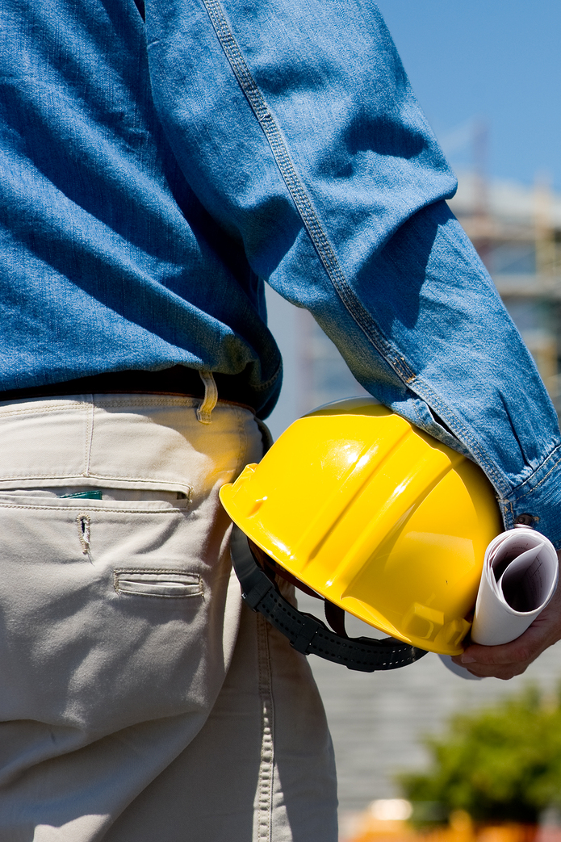
KETENTUAN UMUM
Pembangunan Bangunan Gedung Negara adalah kegiatan mendirikan bangunan gedung negara yang diselenggarakan melalui tahapan:
perencanaan teknis,
pelaksanaan konstruksi,
pengawasan teknis.
Pembangunan yang dimaksud dapat berupa:
pembangunan baru,
perawatan bangunan gedung,
perluasan bangunan gedung yang sudah ada, dan/atau lanjutan pembangunan bangunan gedung.

Slide 8
PENYELENGGARAAN BANGUNAN GEDUNG NEGARA
Keterangan
PBG | : Persetujuan Bangunan Gedung
SLF | : Sertifikat Laik Fungsi
SLFn | : Sertifikat Laik Fungsi (Perpanjangan)
KI | : Kajian Identifikasi
KT | : Kajian Teknis
PBG
SLF
SLFn
Laik
KT
RTB
Tidak Laik
Proses Penyelenggaraan Bangunan Gedung Negara
Pelaksanaan konstruksi fisik
Pemanfaatan
Pembongkaran
Persiapan
Perencanaan
Pasca Konstruksi
Pengawasan teknis
Pembangunan
Pelestarian
KI
KT
Bantuan Teknis Berupa Tenaga Pengelola Teknis
Bantuan Teknis Berupa:
Rekomendasi Kebutuhan Biaya Pembangunan Baru/Kebutuhan Biaya Perawatan BGN
Rekomendasi Teknis, seperti : MYC, Bangunan >8 Lantai, Pekerjaan Lanjutan
Dalam Rangka Perawatan Bangunan, Bantuan Teknis Berupa Analisis
Pembongkatan BGN Bantuan Teknis Berupa Taksiran Harga Bongkaran
Bantuan Teknis KemenPUPR

Slide 9
FUNGSI SHST DALAM PEMBANGUNAN BANGUNAN GEDUNG NEGARA
2

Slide 10
FUNGSI SHST
Perhitungan biaya pelaksanaan konstruksi fisik pembangunan BGN;
2) Perhitungan retribusi Persetujuan Bangunan Gedung (PBG);
3) Perhitungan biaya pemeliharaan BGN;
4) Perhitungan nilai aset saat ini (present value) BGN;

Slide 11
BIAYA KONSTRUKSI FISIK BANGUNAN GEDUNG NEGARA
Pasal 14
Biaya Pembangunan bangunan gedung negara terdiri atas biaya standar dan non standar
Biaya standar sebagaimana dimaksud pada ayat (1) digunakan untuk biaya pelaksanaan konstruksi:
a. pekerjaan strukftur
b. pekerjaan arsitektur
c. pekerjaan perampungan (finishing)
d. pekerjaan utilitas
Biaya standar sebagaimana dimaksud pada ayat (2) termasuk biaya Izin Mendirikan Bangunan (IMB)
4) Biaya standar sebagaimana dimaksud pada ayat (1) dihitung berdasarkan:
a. standar harga satuan tertinggi berdasarkan klasifikasi bangunan gedung negara
b. koefisien/faktor pengali jumlah lantai bangunan, dan
c. luas bangunan
5) Koefisien/Faktor pengali jumlah lantai bangunan sebagaimana dimaksud pada ayat (4) huruf b ditetapkan oleh Menteri.
(PERPRES Nomor 73/2011 tentang Pembangunan Bangunan Gedung Negara)

Slide 12
DEFINISI
Biaya Standar (berdasarkan SHST, koefisien, luas bangunan)
BIAYA KONSTRUKSI FISIK
Biaya Nonstandar (berdasarkan kebutuhan nyata dan harga pasar wajar dgn total 150% biaya standar)
Notes:
Pada ketentuan umum berisikan pengertian pengertian

Slide 13
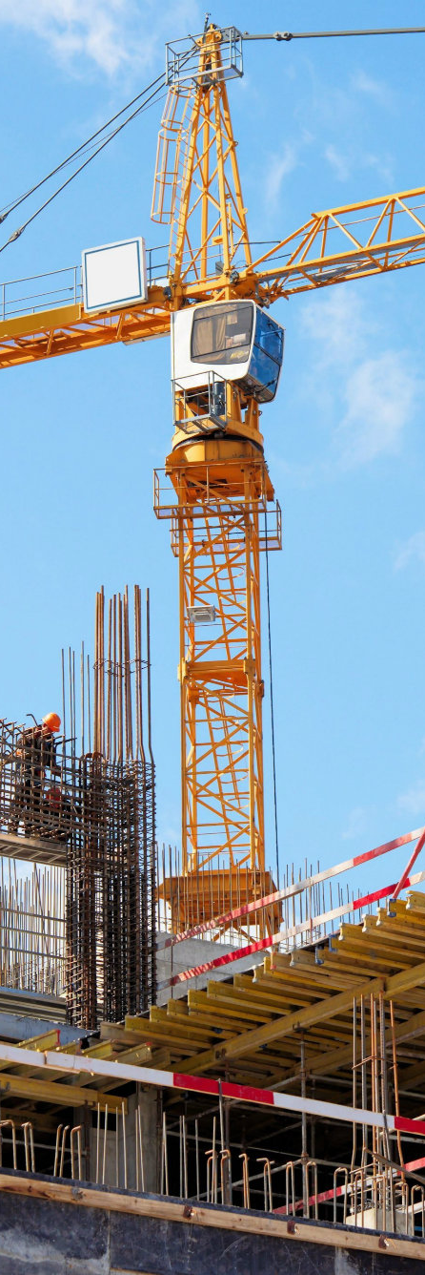
PEKERJAAN STANDAR Konstruksi Fisik
BIAYA PEKERJAAN STANDAR
Pekerjaan Standar BGN
meliputi pekerjaan : struktur, arsitektur , finishing, utilitas
Dihitung berdasarkan
standar harga satuan tertinggi berdasarkan klasifikasi bangunan gedung negara;
koefisien faktor pengali jumlah lantai bangunan; dan
- luas bangunan
Biaya Pek. Standar = (SHST) (K) (Ltb)
HSBGN : Standar Harga Satuan Tertinggi BGN
Ltb : Luas total lantai bangunan
K : Koefisien jumlah lantai
PERPRES No. 73 Tahun 2011 Pasal 14

Slide 14

PEKERJAAN NON STANDAR Konstruksi Fisik
BIAYA PEKERJAAN NON STANDAR
Biaya nonstandar Pelaksanaan Konstruksi Fisik antara lain: alat pengondisian udara; elevator/escalator; tata suara (sound system); telepon dan PABX; instalasi IT (informasi & teknologi); elektrikal (termasuk genset); sistem proteksi kebakaran; sistem penangkal petir khusus; instalasi pengolahan air limbah (IPAL) interior (termasuk furniture); gas pembakaran; gas medis; pencegahan bahaya rayap; fondasi dalam; fasilitas penyandang disabilitas; sarana/prasarana lingkungan; perizinan selain IMB, penyiapan dan pematangan lahan, BGH, penyambungan utilitas.
Biaya Pek. NonStandar = X% (SHST) (K) (Ltb)
X% : Keseluruhan biaya nonstandar ditetapkan paling banyak 150% (seratus lima puluh perseratus) dari keseluruhan biaya standar
HSBGN : Standar Harga Satuan Tertinggi BGN
Ltb : Luas total lantai bangunan
K : Koefisien jumlah lantai

Slide 15
PEMBIAYAAN PEMBANGUNAN BANGUNAN GEDUNG NEGARA
Dokumen Pembiayaan Pembangunan Bangunan Gedung Negara mencakup:
Biaya Konstruksi Fisik
adalah pembiayaan pembangunan untuk pekerjaan STANDAR dan pekerjaan NON-STANDAR. Biaya pekerjaan non standar MAKSIMAL adalah 150% dari biaya pekerjaan standar.
Biaya Perencanaan Konstruksi
Biaya Pengawasan/Manajemen Konstruksi
Biaya Pengelolaan Kegiatan
Besarnya biaya pengelolaan kegiatan, diperuntukkan bagi kegiatan operasional.
Besarnya nilai biaya PERENCANAAN dan PENGAWASAN/MANAJEMEN KONSTRUKSI & PENGELOLAAN KEGIATAN, MAKSIMUM dihitung berdasarkan prosentase biaya terhadap Nilai Biaya Konstruksi Fisik.
BIAYA
KONTRUKSI FISIK
BGN
BIAYA PEKERJAAN STANDAR
BIAYA
PEKERJAAN
NON-STANDAR

Slide 16
PENETAPAN SHST
Pasal 15
Standar harga satuan tertinggi bangunan gedung negara sebagaimana dimaksud pada pasal 14 ayat (4) huruf a ditetapkan secara berkala oleh Bupati/Walikota.
Standar Harga satuan tertinggi bangunan gedung negara untuk provinsi DKI Jakarta ditetapkan oleh Gubernur.
Standar Harga satuan tertinggi bangunan gedung negara sebagaimana dimaksud pada ayat (1) dan ayat (2) dihitung berdasarkan formula perhitungan standar harga satuan tertinggi yang ditetapkan oleh Menteri.
(PERPRES Nomor 73/2011 tentang Pembangunan Bangunan Gedung Negara)

Slide 17
FUNGSI SHST DALAM PEMBANGUNAN BGN
2021
2022
2023
2024
SHST
Survey
Harga SHST
Perencanaan program
Perencanaan
Teknis Konstruksi
Pelaksanaan
Konstruksi Fisik
Penetapan SHST
2022
dokumen pembiayaan :
Biaya pelaksanaan konstruksi,
Biaya perencanaan konstruksi,
Biaya pengawasan konstruksi / MK, dan
Biaya pengelolaan kegiatan
Analisis kebutuhan biaya Pemeliharaan BGN
Pemeliharaan BGN
Analisis kebutuhan biaya Pembangunan BGN
Pembangunan BGN
Penentuan Nilai berdiri BGN
Penghapusan BGN

Slide 18
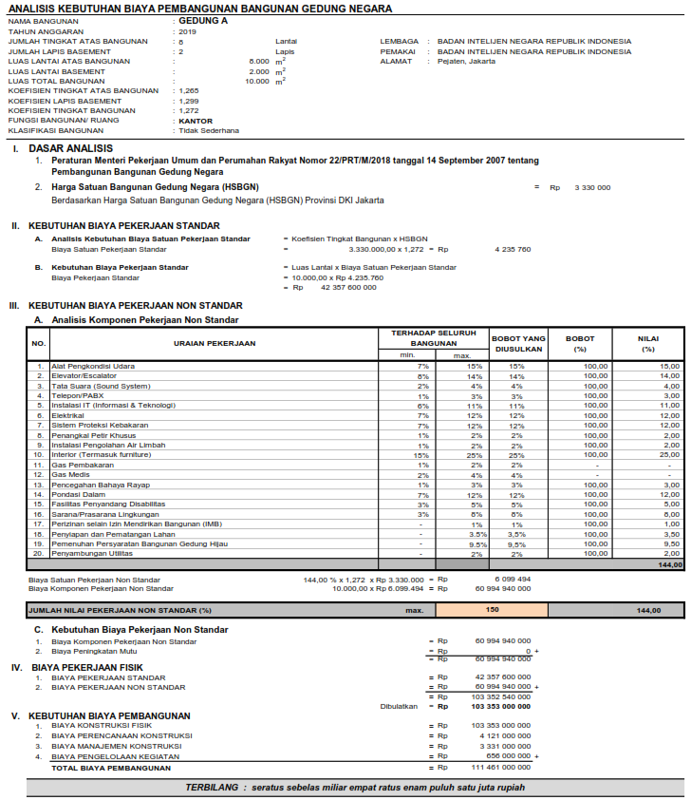
Contoh Analisis Kebutuhan Biaya Pembangunan

Slide 19
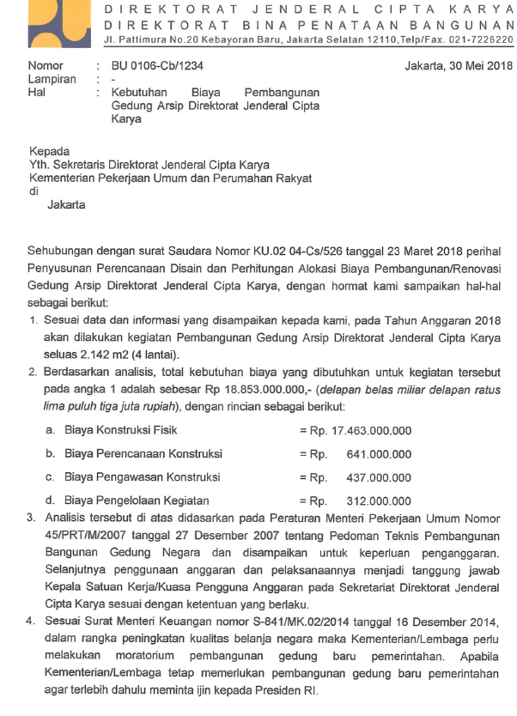
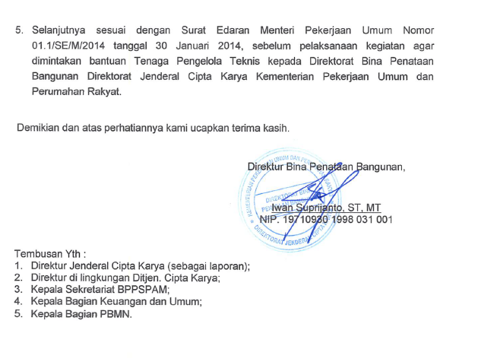
Contoh Surat Analisis Kebutuhan Biaya (Pembangunan Baru)

Slide 20
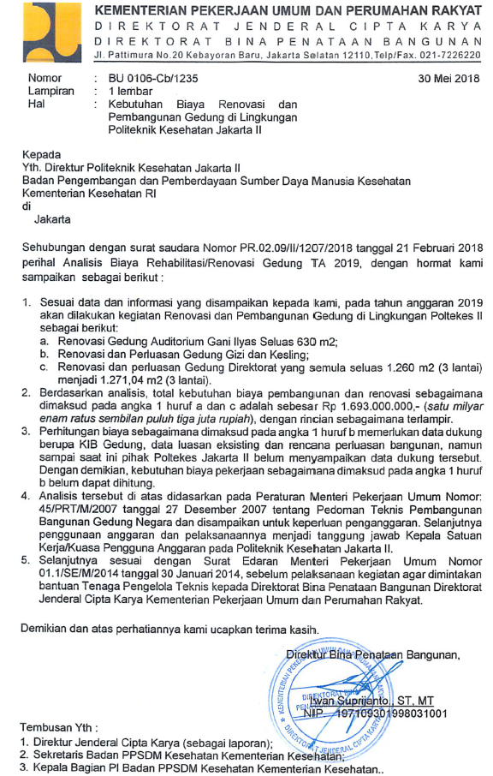
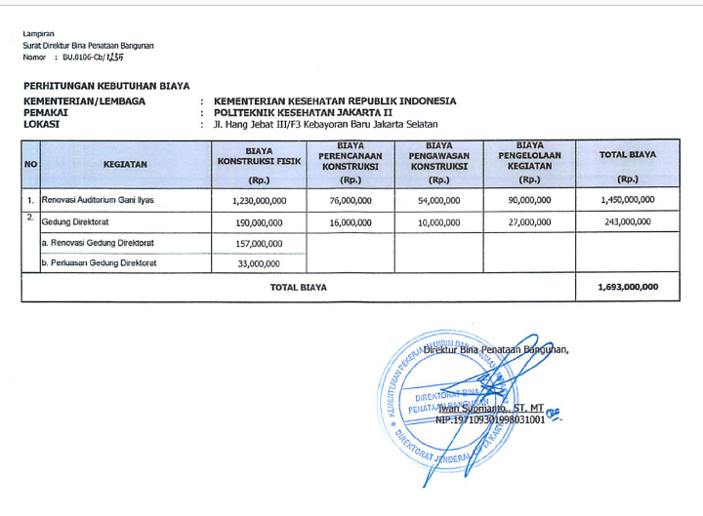
Contoh Surat Analisis Kebutuhan Biaya (Perawatan)

Slide 21
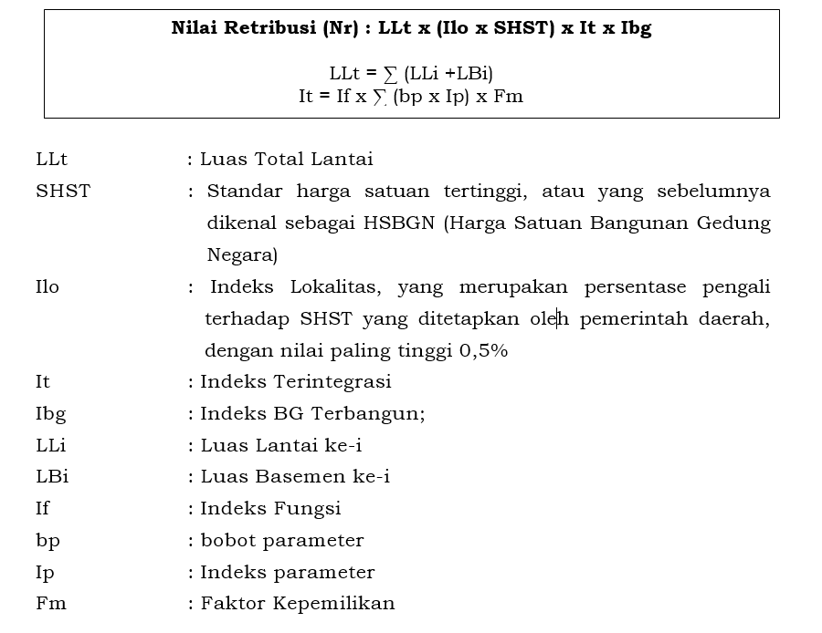
PERHITUNGAN RETRIBUSI PBG

Slide 22
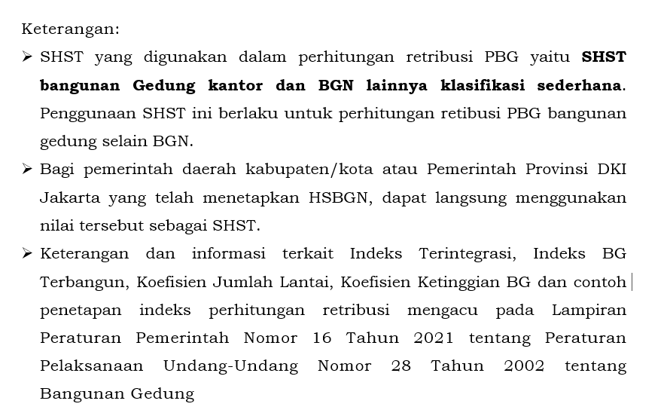
PERHITUNGAN RETRIBUSI PBG

Slide 23
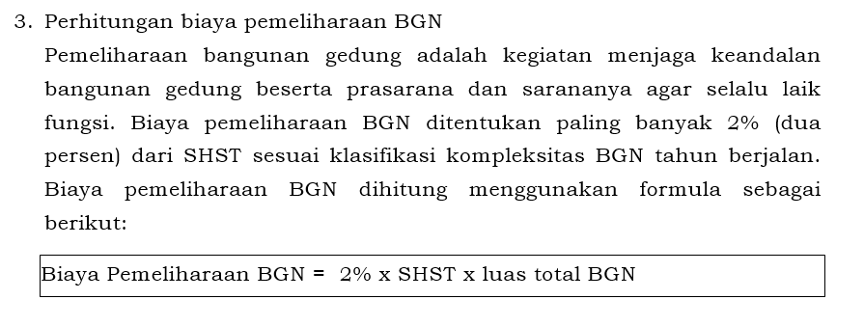
PERHITUNGAN BIAYA PEMELIHARAAN PBG

Slide 24
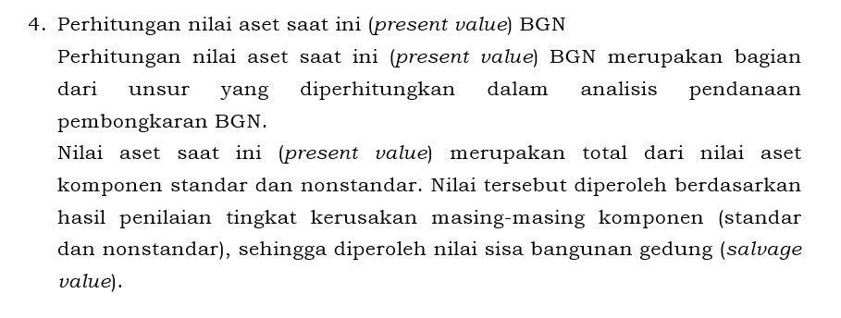
PERHITUNGAN NILAI ASET SAAT INI (PRESENT VALUE) BGN

Slide 25
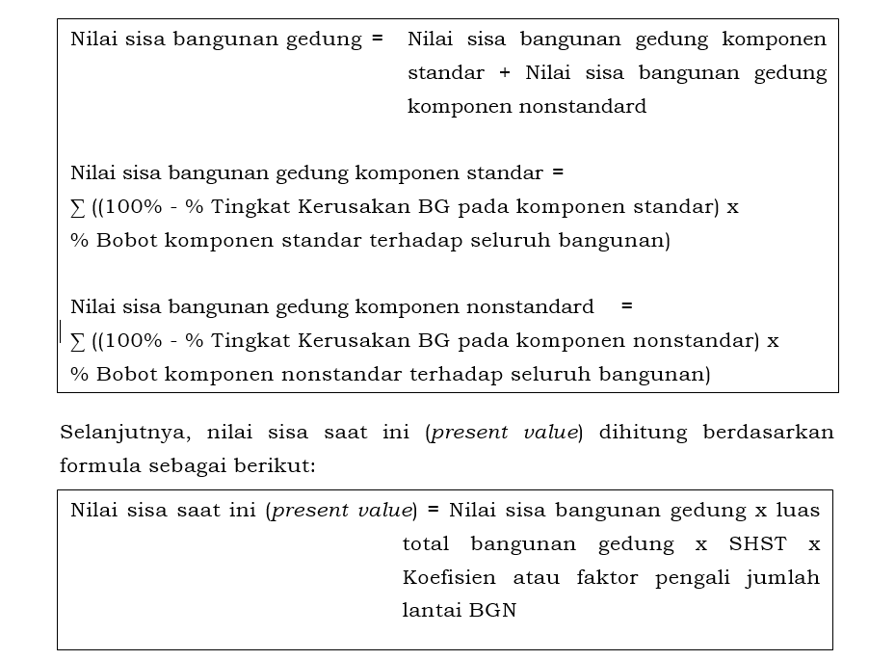
PERHITUNGAN NILAI ASET SAAT INI (PRESENT VALUE) BGN

Slide 26
PENYUSUNAN SHST
3

Slide 27
TAHAPAN PENYUSUNAN SHST
JAN
FEB
MAR
APR
MEI
JUN
JUL
AGS
SEPT
OKT
NOP
DES
Pendampingan Legalisasi SHST
A
Fasilitasi/ pendampingan KemenPUPR m/l BPPW
Workshop SHST
C
B₁
B₂
B₃
B₄
D
Dilaksanakan O/ Pemda (Tim Pendata Harga dan Tim Legalisasi)
Survey Harga
Survey Harga
Survey Harga
Survey Harga
Mekanisme Legalisasi
Data SHST (draft)
Data SHST (draft)
Data SHST (draft)
Dokumen SHST Legal
Kompilasi data SHST dilaksanakan O/ BPPW
Laporan Pelaksanaan Pendampingan
Monitoring dan Pelaporan

Slide 28
MEKANISME SURVEY
Penetapan mekanisme survey yang akan dilaksanakan, meliputi:
Dilaksanakan sendiri oleh Tim Pendata Harga (Dinas Teknis)
Dilaksanakan bersamaan Standar Harga Barang Jasa bersama dengan SKPD lain (Bappeda, Setda, Bagian Hukum) atau BPS
Periode survey dalam 1 tahun anggaran dibagi kedalam 4 triwulan;
Pelaksanaan input harga dengan metode:
Ibukota kabupaten/kota sebagai acuan harga terhadap wilayah lainnya;
Harga berbasis kecamatan;
Dapat menggunakan harga tertinggi atau rerata;

Slide 29
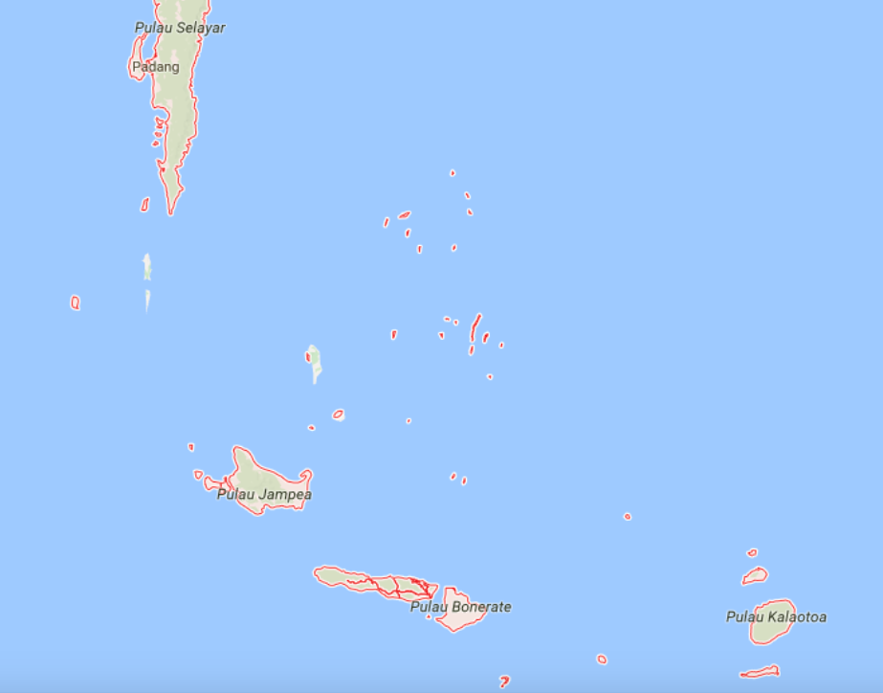
ZONA HARGA
Penetapan wilayah remote atau zona harga (oleh Kepala Daerah) jika terdapat perbedaan harga yang signifikan karena:
Luas wilayah yang mempengaruhi jarak dan harga antar wilayah kecamatan;
Kondisi geografis yang menyulitkan akses transportasi (misal: kepulauan, daerah pegunungan/dataran tinggi dan atau karena kondisi alamiah lainnya)

Slide 30
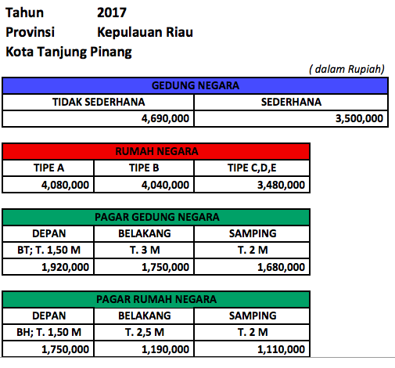
HASIL INPUT KOMPUTERISASI

Slide 31
GRADASI SHST
Hasil kajian statistik terhadap data SHST di 207 kota/kabupaten di Indonesia tahun 2017 didapatkan gradasi sebagai berikut :
HSBGN | Batas Bawah Harga (Rp.) | Harga Optimal (Rp.) | Batas Atas Harga (Rp.)
Gedung Negara Tidak Sederhana | 3,560,000.00 | 5,930,000.00 | 7,940,000.00
Gedung Negara Sederhana | 3,000,000.00 | 4,810,000.00 | 6,531,250.00
Rumah Negara TIPE-A | 3,630,000.00 | 5,700,000.00 | 7,695,000.00
Rumah Negara TIPE-B | 3,600,000.00 | 5,450,000.00 | 7,136,112.50
Rumah Negara TIPE-CDE | 2,710,000.00 | 4,220,000.00 | 5,525,000.00

Slide 32
HAL-HAL YANG DIPERTIMBANGKAN DALAM PENETAPAN SHST
Harga satuan tertinggi Bangunan Gedung Negara ditetapkan dengan mempertimbangkan:
kebijakan ekonomi makro secara nasional, regional, dan kabupaten/kota;
kebijakan pemerataan pembangunan secara nasional;
kebijakan pembangunan kabupaten/kota;
indeks konstruksi; dan
Harga satuan tertinggi Bangunan Gedung Negara tahun sebelumnya.

Slide 33
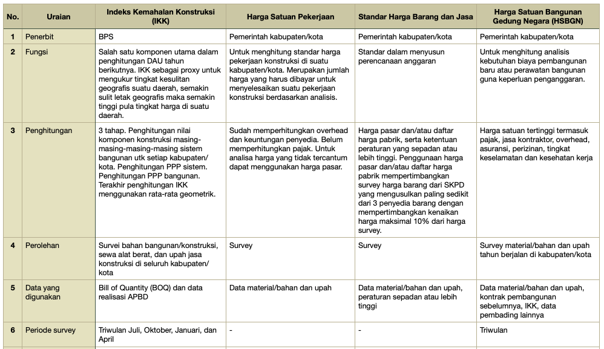
PERSANDINGAN IKK, AHSP, SHBJ, DAN SHST

Slide 34
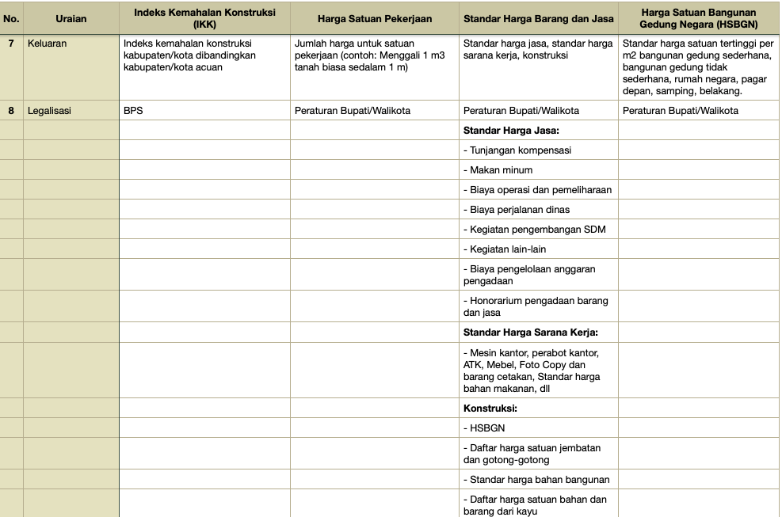
PERSANDINGAN IKK, AHSP, SHBJ, DAN SHST

Slide 35
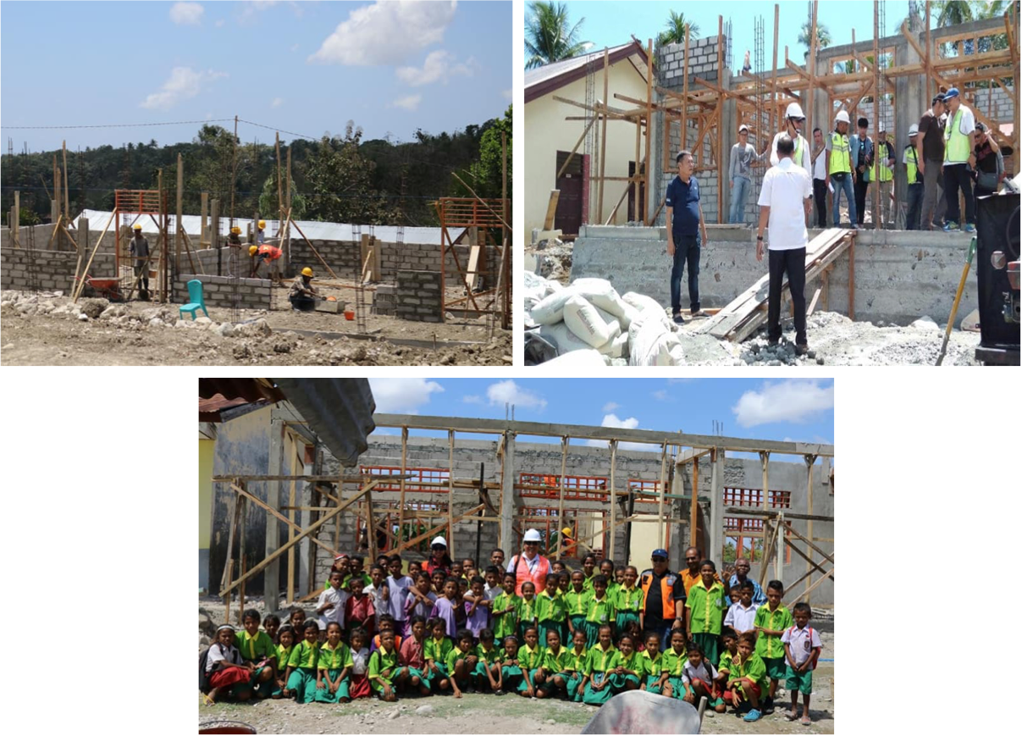
PEMANFAATAN SHST

Slide 36
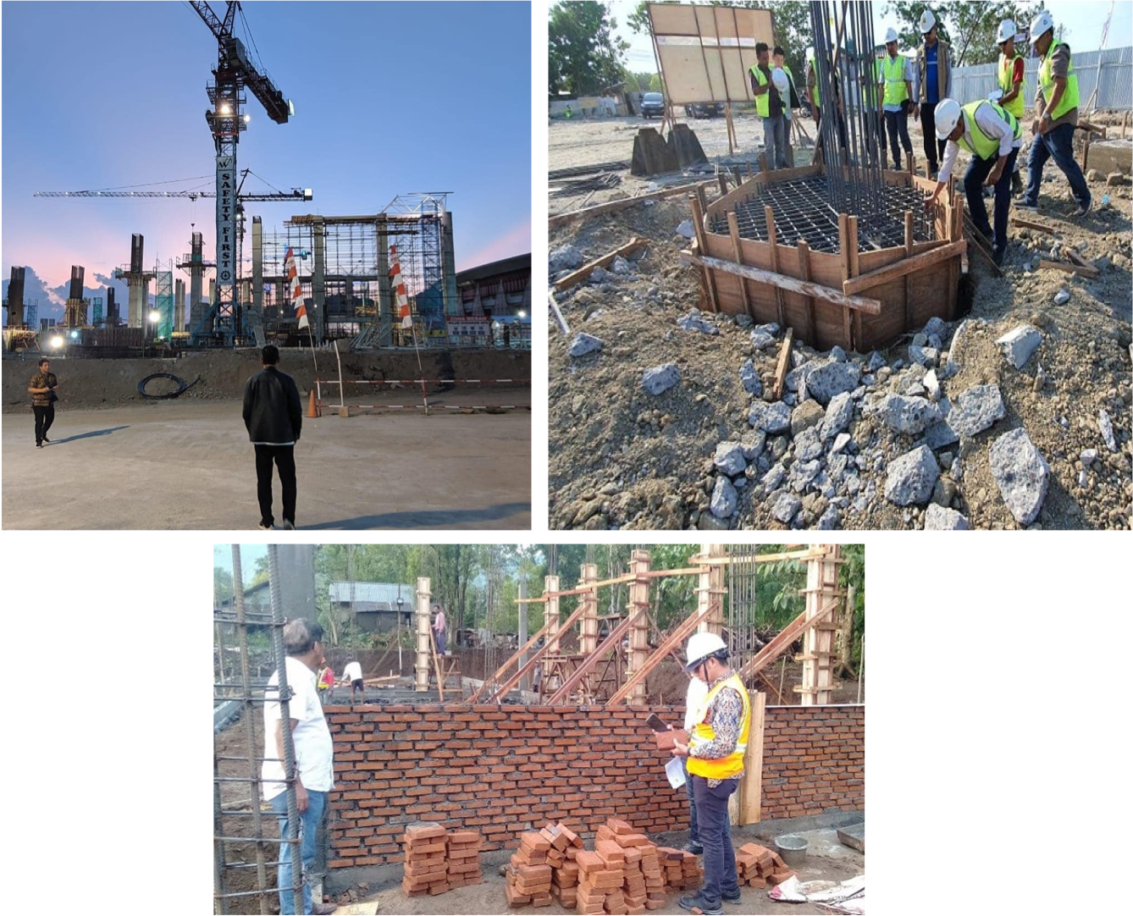
PEMANFAATAN SHST

Slide 37
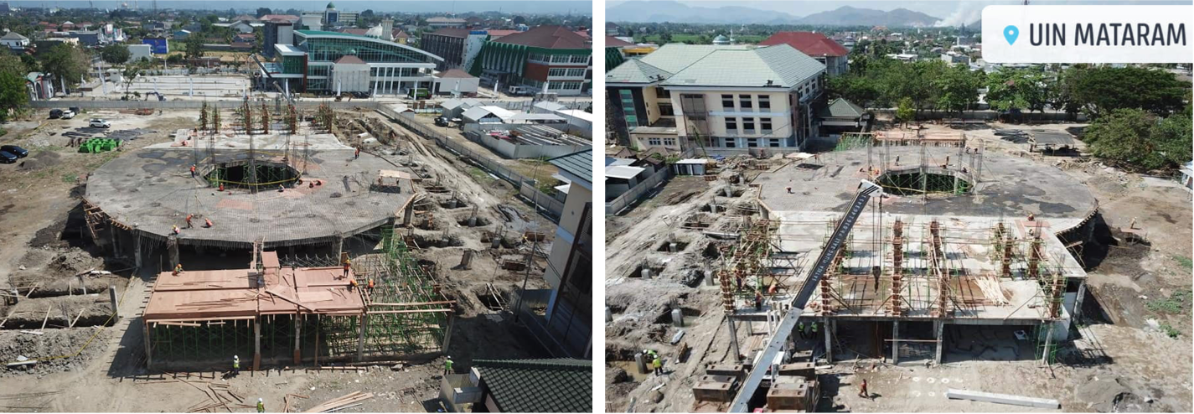
PEMANFAATAN SHST

Slide 38
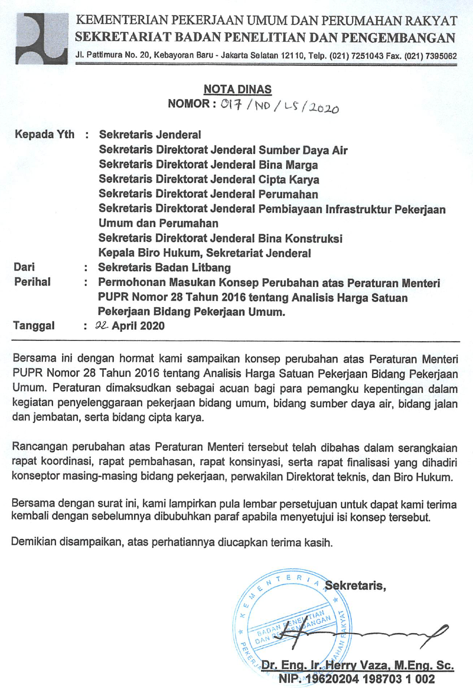
REVIEW PERATURAN MENTERI PUPR NOMOR 28 TAHUN 2016 TENTANG AHSP BIDANG PEKERJAAN UMUM

Slide 39
TERIMA KASIH

